Slide 1

Управление на проекти
ТЕМА: Наблюдение и контрол на проекти

Slide 2
Съдържание:
Въведение за мониторинг и контрол
Области на познание :
Интеграционен мениджмънт
Управление на размера на проекта
Управление на времето на проекта

Slide 3
Мониторинг и контрол
Наблюдението и контролирането на проекти се състои в процесите необходими да следят, разглеждат и регулират прогреса и изпълнението.
Мониторинг и контрол включва също :
Контролиране на промените и изготвяне на препоръки за взимане на превантивни мерки в очакане на проблеми.
Следене на всички текущи дейности по проекта и сверяването им с плана.
Повлияването на факторите които биха могли да заобиколят интегрирания контрол за промените, така че само одобрените промени да бъдат извършени.

Slide 4
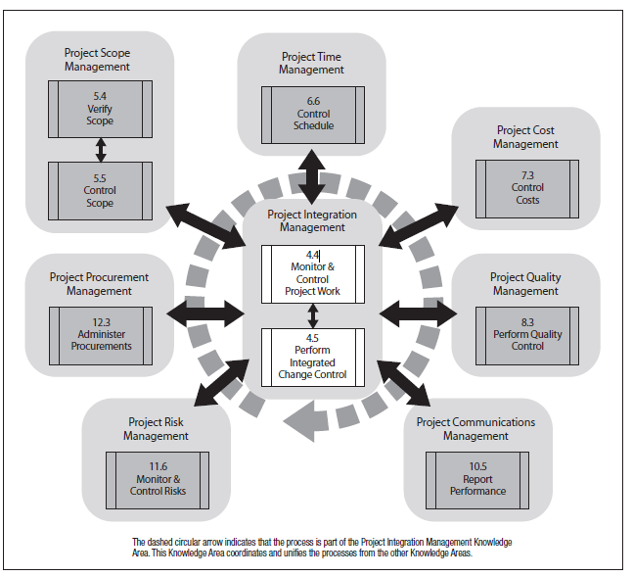
Мониторинг и контрол

Slide 5
Област на познание : Интеграционен мениджмънт
Интегриран контрол за промяна е процес на преглеждане на всички молби за промяна, удобрението им и управлението на промени в крайните продукти.
Процеса се занимава с :
Отстраняването на фактори, който биха могли да предотвратят интегрирания контрол, така че само одобрените промени да бъдат извършени
Преглеждане, анализиране и одобрение на молби за промени сравнително бързо, което е доста важно, защото бавни решения могат да повлияят негативно на времето, цената или възможността за извършването на дадена промяна
Управлението на одобрените промени

Slide 6
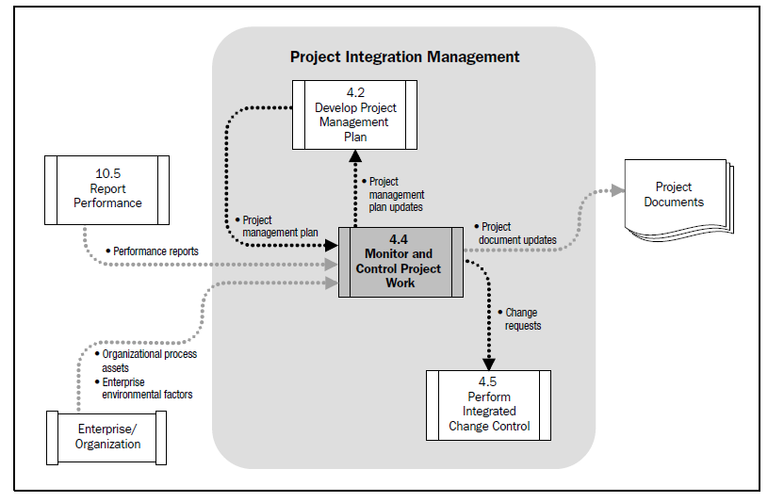
Област на познание : Интеграционен мениджмънт

Slide 7
Област на познание : Управление на размера на проекта
Проверка на размера е процес на формализиране на одобрението на завършен продукт от управлението на проекта.
Контролирането на размера е процес на следене на статуса на проекта и размера на продукта и управлението на промени във него.

Slide 8
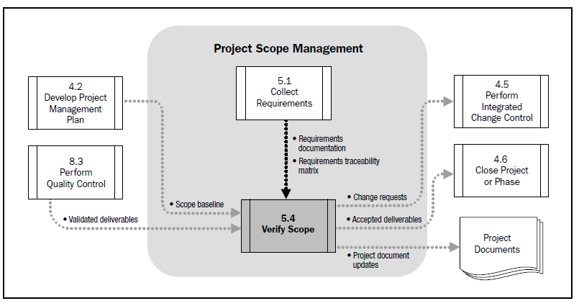
Област на познание : Управление на размера на проекта

Slide 9
Област на познание : Управление на времето на проекта
Контролиране на графика е процес на следене на статуса на проекта, за да се обнови прогреса и да се управляват промените във този график.
Контрола на графика се занимава с :
Преценяване на текущия статус на графика
Повишаване на фактори които създават промени в графика
Преценяване на това дали графика се е променил
Управление на промените в графика

Slide 10
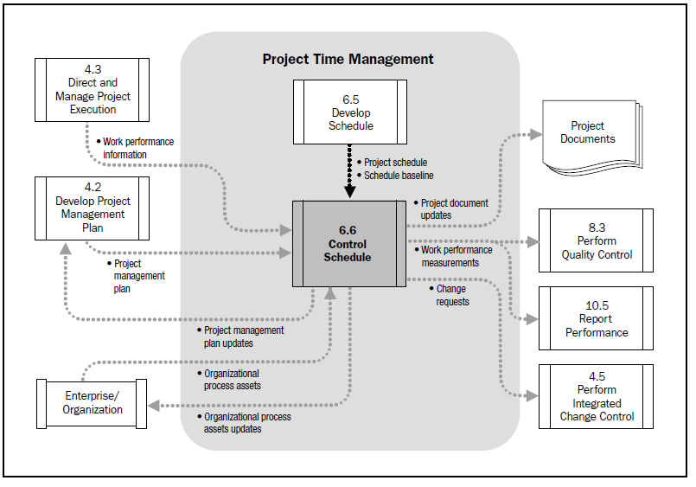
Област на познание : Управление на времето на проекта

Slide 11
Благодаря за вниманието!
Изготвил: Илияна Сирачка, фн 71255.

